Slide 1
고 급 문 제 해 결
ITEC0415
Advanced Problem Solving
<문제 9.2>
이진 트리가 대칭인지 알아보기
2018117543 한재성

Slide 2
Chapter 9 Binary Tree
Notes:
자! 우선 첫 번째 문제점. 바로 전 세계적 노인 인구의 증가입니다.

Slide 3
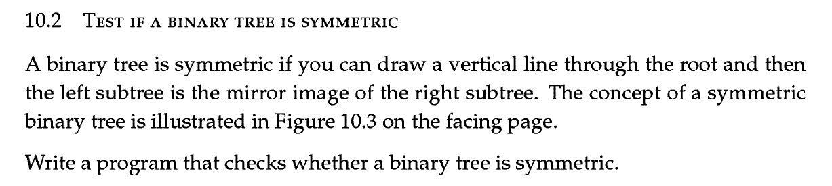
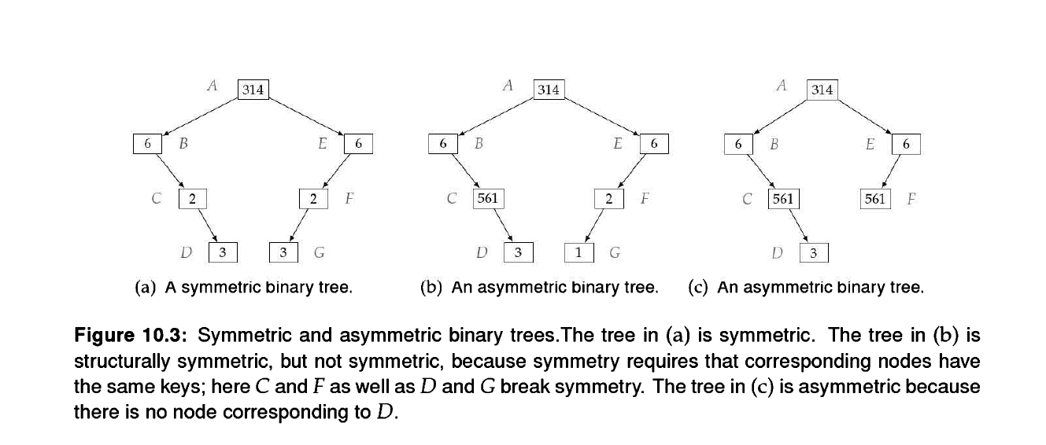
9.2 이진 트리가 대칭인지 알아보기
ITEC0415
Advanced Problem Solving

Slide 4
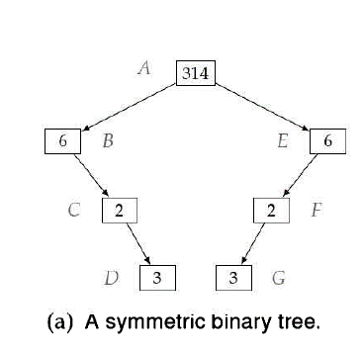
9.2 이진 트리가 대칭인지 알아보기
ITEC0415
Advanced Problem Solving

Slide 5
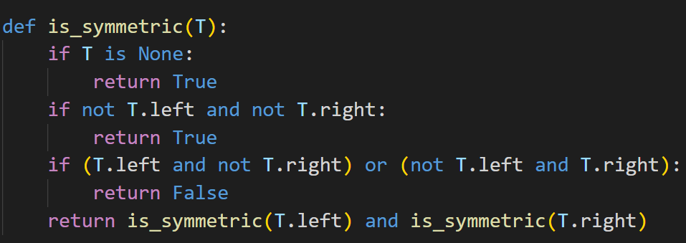
Recursion
ITEC0415
Advanced Problem Solving
Recursion

Slide 6
값이 달라도 True
ITEC0415
Advanced Problem Solving
5
2
3
5
1
4
3

Slide 7
트리 한쪽만 대칭이어도 True
ITEC0415
Advanced Problem Solving
5
2
3
5
1

Slide 8
결론
ITEC0415
Advanced Problem Solving
해당 코드는 결론적으로,
Child node가 0개 또는 2개라면 True를 반환

Slide 9
Recursion
ITEC0415
Advanced Problem Solving

Slide 10
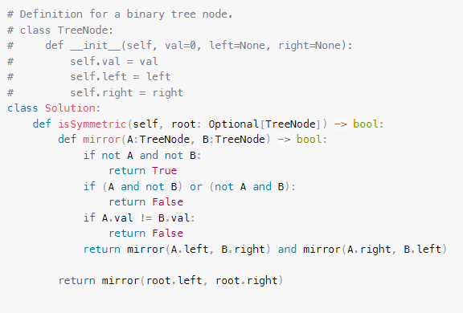
Code
ITEC0415
Advanced Problem Solving

Slide 11
Iteration #1
ITEC0415
Advanced Problem Solving
핵심 Idea:
Binary Tree -> FBT로 변형
각 Level 단위로 List를 만들어 보아서
해당 Level에 해당하는 값이 palindrome인지 확인하기
5
5
2
2
2
2
5
5
5
∅
∅
5

Slide 12
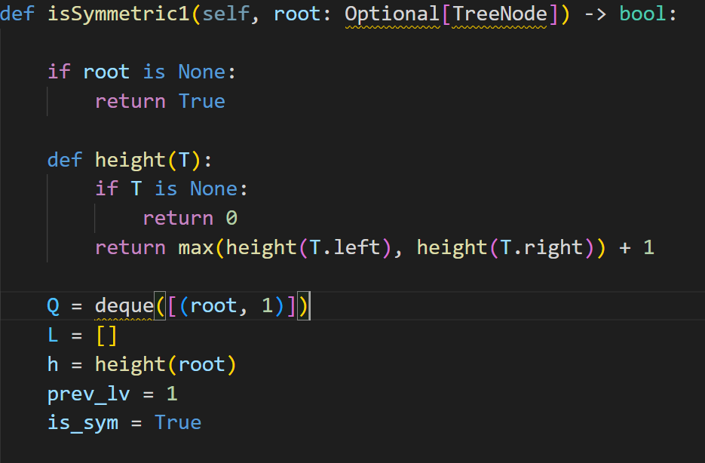
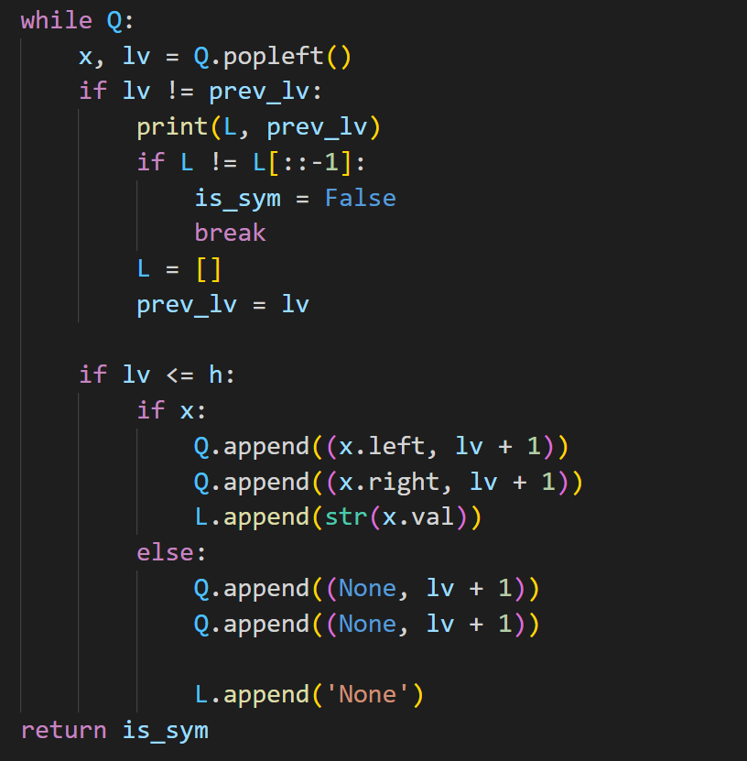
Code
ITEC0415
Advanced Problem Solving

Slide 13

문제점 – 시간 초과
ITEC0415
Advanced Problem Solving
시간 초과!
왜 시간 초과가 일어날까?
EX ) Skewed binary tree
5
5
FBT 노드 개수 = $2^{h} −1$
$n=20 일 때 , 2^{20} −1\text{ ≒}{ 10}^{6}$
Time Limit Exceeded!
N = 20
5
5
5

Slide 14
Iteration #2
ITEC0415
Advanced Problem Solving
핵심 Idea:
Binary Tree => FBT 처럼, 그러나 Null이 아닌 Node들만!
필요한 Node들만 보되, FBT기준 몇 번째 노드인지를 계산
몇 번째 노드인지 계산하는 방법은, Heap index계산할때와 같음
1.값 일치 2. 몇 번째 노드인가? -> 대칭성을 사용해서 판단
5,1
2,2
2,3
5,4
5,7

Slide 15
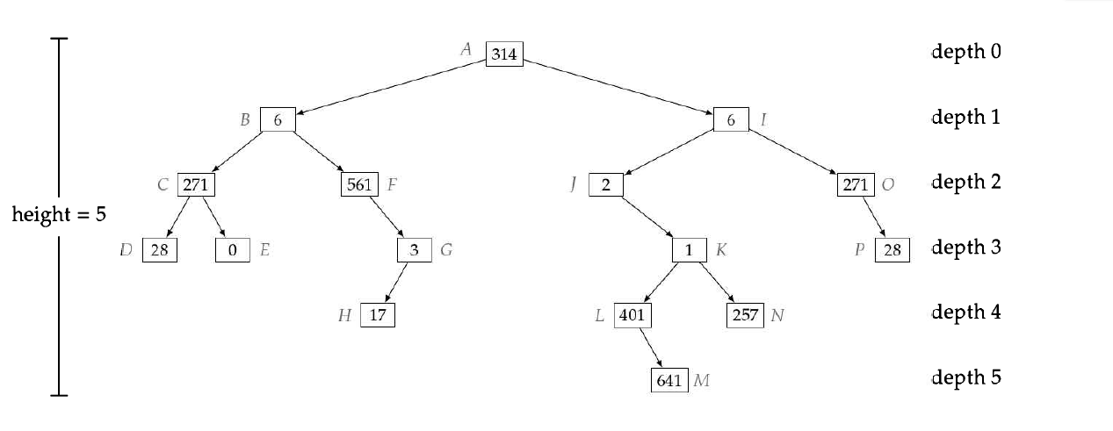
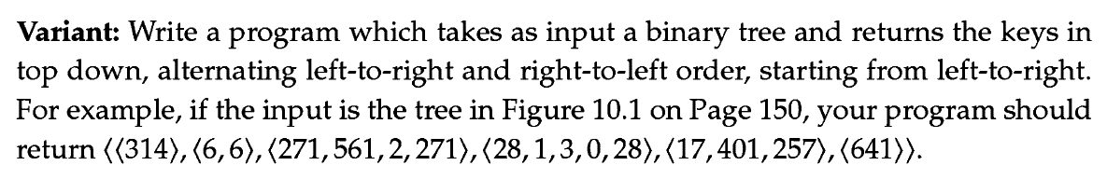
Level oreder traverse
ITEC0415
Advanced Problem Solving

Slide 16
FBT 일때 index 값 계산
ITEC0415
Advanced Problem Solving
1
$${depth=0 → [ 2^{0}, 2}^{0+1})$$
*2
*2+1
2
3
$${depth=1 → [ 2^{1}, 2}^{1+1})$$
4
5
6
7
$${depth=2 → [ 2^{2}, 2}^{2+1})$$
$${depth=d → [ 2^{d}, 2}^{d+1})$$
$${depth=d →맨 왼쪽: 2^{d} , 맨 오른쪽 : 2}^{d+1} −1$$

Slide 17
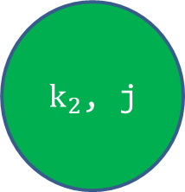
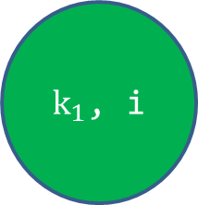
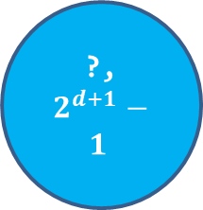
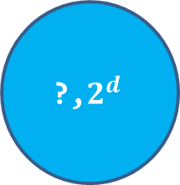
각 depth마다 끝 노드로부터 얼마나 떨어져 있는가 계산
ITEC0415
Advanced Problem Solving
?,$2^{d}$
$k_{1}$, i
$k_{2}$, j
?,$2^{d+1}−1$
•••
•••
$${depth=d →맨 왼쪽: 2^{d} , 맨 오른쪽 : 2}^{d+1} −1$$
$${ {i − 2}^{d}=2}^{d+1} −1 −j and (k_{1}=k_{2})$$

Slide 18
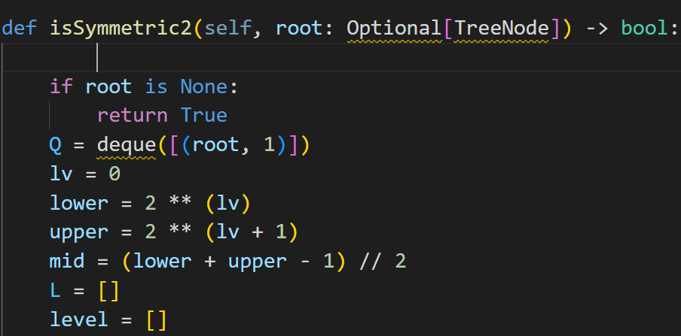
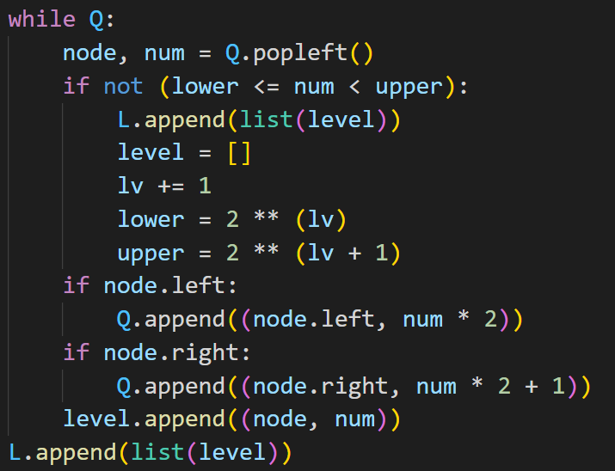
Code
ITEC0415
Advanced Problem Solving
Level order traverse

Slide 19
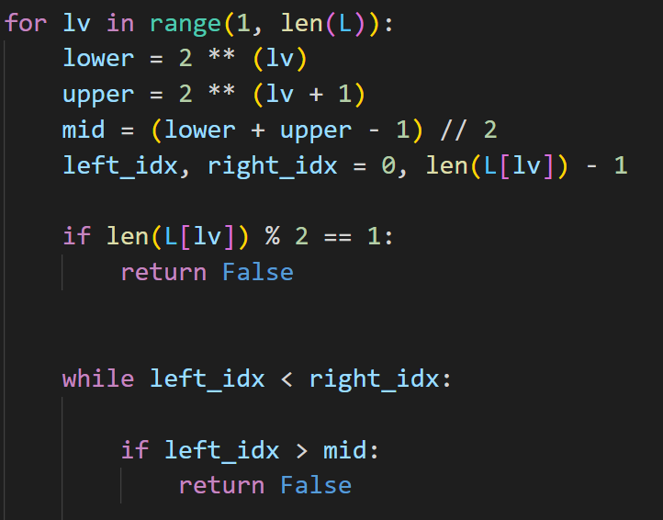
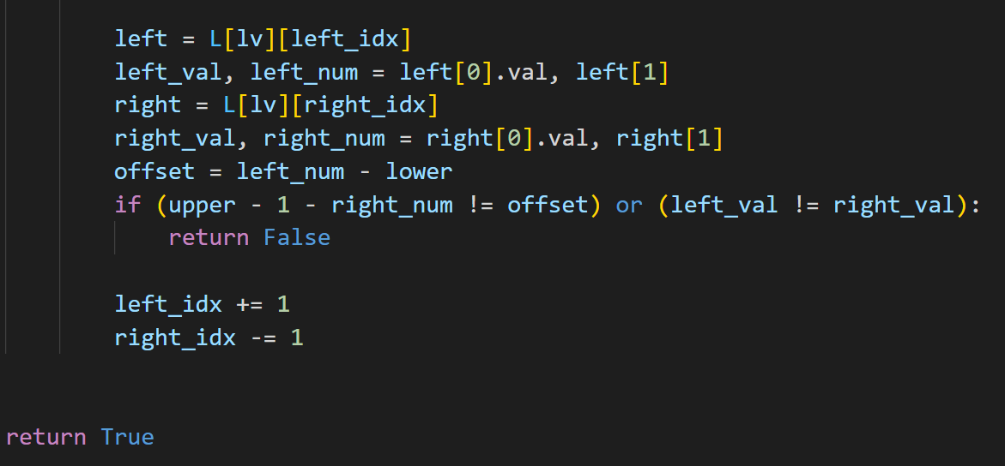
Code
ITEC0415
Advanced Problem Solving

Slide 20
Summary
ITEC0415
Advanced Problem Solving
문제 9.2:이진 트리가 대칭인지 알아보기
Recursion
Iteration #1 – FBT를 진짜로 만들었음 (TLE)
Iteration #2 – 필요한 Node들에 대해 FBT기준으로 몇 번째 Node인지 계산하였음
Queue를 이용한 Level order traversal
Full Binary Tree depth, 각 level당 node갯수, 등 정의 사용
수식을 이용하여 논리적 전개
사실 재귀의 정의를 그대로 사용해서 Queue 2개로 풀이가능

Slide 21

들어 주셔서 감사합니다
ITEC0415
Advanced Problem Solving

